Slide 1
Predviđanje složenosti sudskih predmeta
Dodatne mogućnosti nad podacima

Slide 2
Poslovni problem
Ideja:
Smjestiti određeni sudski predmet u odgovarajuću kategoriju složenosti – prema predmetima s Općinskog suda (parnični postupci) i prema predmetima sa Županijskog suda
Rješenje:
Definirane su kategorije složenosti predmeta prema utrošenom vremenu suca
Na temelju ostalih informacija, tj. karakteristika predmeta, naučili smo model kako prepoznati kojoj kategoriji pripada određeni sudski predmet, pri tome mu nismo dali informaciju o utrošenom vremenu sudaca. Na temelju naučenog, model će novim predmetima odrediti koja im je složenost.
Notes:
Poslovni problem je odrediti složenost sudskog predmeta koja je određena brojem minuta koje sudac utroši na taj pojedini predmet.
Definirane su kategorije složenosti predmeta prema utrošenom vremenu suca.
Kako bismo mogli za, predmete za koje ne znamo kolko je vremena utrošeno, odrediti kojoj kategoriji pripadaju. Pomoću ostalih informacija, tj. Karakteristika predmeta, smo naučili model kako prepoznati kojo kategorili sudski predmet pripada.

Slide 3
Podaci o predmetima s Općinskog suda (parnični postupci)
Utrošeno vrijeme sudaca za pojedini predmet je procijenjeno prema Vrsti spora
Notes:
Podaci o predmetima s općinskog suda nisu bili potpuni, tako da se utrošeno vrijeme sudaca za pojedini premet procijenilo prema određenoj vrsti spora.

Slide 4
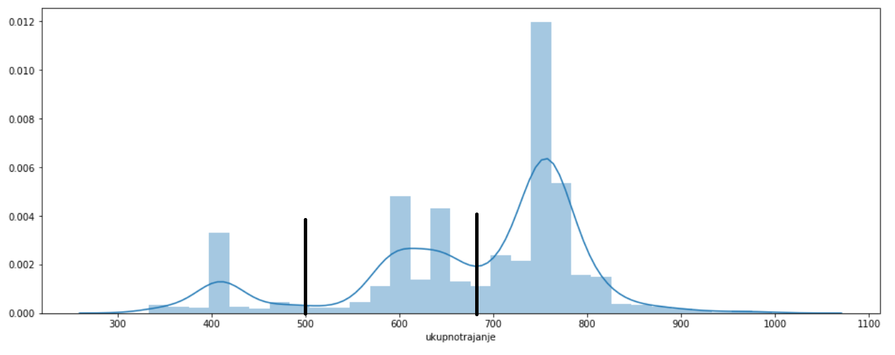
Podjela na kategorije složenosti
JEDNOSTAVAN PREDMET (1) – utrošeno vrijeme suca do 500 minuta
SREDNJE SLOŽEN PREDMET (2) – utrošeno vrijeme suca od 500 do 680 minuta
SLOŽEN PREDMET (3) – utrošeno vrijeme suca više od 680 minuta
*Distribucija trajanja sudskih predmeta, u minutama. Podaci o predmetima Općinskog suda
Notes:
Kako je rečeno na prethodnom slajdu, počinjemo s odredili smo kategorije složenosti sudskih predmeta. Kategorije su određene na temelju distribucije koja se nalazi na grafu i tu smo vidjeli da bismo ih mogli rasporediti u tri kategorije...

Slide 5
Rezultati modela
Korišten je jedan od najnaprednijih algoritama strojnog učenja XGboost
Rezultati predviđanja na temelju dostupnih podataka (Confusion matrix):
Model s točnošću od 91% pogađa kategoriju kojoj sudski predmet pripada
 | 1 | 2 | 3
1 | 331 | 10 | 9
2 | 12 | 737 | 168
3 | 1 | 69 | 1.729
Stvarna kategorija = 2
Predviđena kategorija = 3
Stvarna kategorija
Stvarna kategorija = 2
Predviđena kategorija = 2
Notes:
Nakon podjele na kategorije, nauičili smo model da prepozna kojoj kategoriji pripada sudski predmet i to koristeći jedan od najnaprednijih algoritama strojnog učenja.
Rezultati predviđanja modela su prikazani ovom tablicom, zeleno su označeni oni koje je model dobro previdio, a izvan zelenoga su oni koji pripada ju drugoj kategoriji.

Slide 6
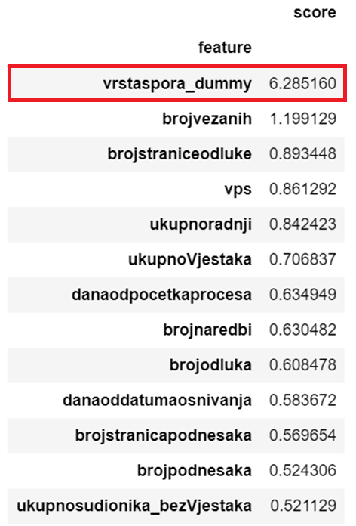
Utjecaj atributa predmeta (Feature importance)
Prikazane su varijable koje su sudjelovale u treniranju modela i njihov utjecaj na rezultat modela.
Vidimo da nam varijabla koja određuje vrstu spora (vrstaspora_dummy) najviše utječe na rezultat modela.
Podaci o utrošenom vremenu su procjenjeni na temelju te varijable

Slide 7
Podaci o predmetima sa Županijskog suda
Korišteni su stvarni podaci o utrošenom vremenu suca na pojedini sudski predmet

Slide 8
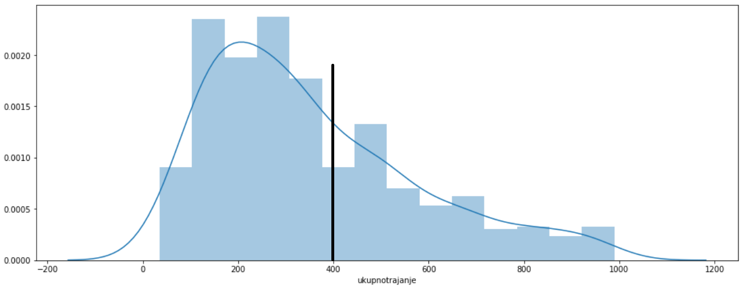
Podjela na kategorije složenosti
JEDNOSTAVAN PREDMET (1) – utrošeno vrijem suca do 400 minuta
SLOŽEN PREDMET (2) – utrošeno vrijeme suca više od 400 minuta
*Distribucija ukupnog trajanja sudskih predmeta, u minutama. Podaci za Županijski sud

Slide 9
Rezultati modela
Korišten je jedan od najnaprednijih algoritama strojnog učenja XGboost
Rezultati predviđanja na temelju dostupnih podataka (Confusion matrix):
Model s točnošću od 80% pogađa kategoriju kojoj sudski predmet pripada – premali uzorak
 | 1 | 2
1 | 376 | 47
2 | 85 | 147
Stvarna kategorija = 1
Predviđena kategorija = 2
Stvarna kategorija
Stvarna kategorija = 1
Predviđena kategorija = 1

Slide 10
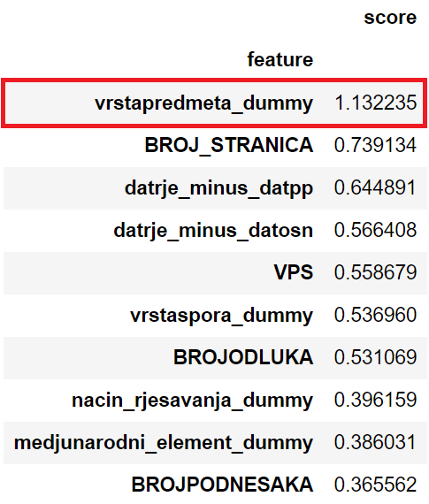
Utjecaj atributa predmeta (Feature importance)
Prikazane su varijable koje su sudjelovale u treniranju modela i njihov utjecaj na rezultat modela.
Vidimo da nam varijabla koja određuje vrstu predmeta (vrstapredmeta_dummy) najviše utječe na rezultat modela.
Notes:
Datrje_minus_datpp – datum rjesenja minus datum početka postupka u danima
Datrje_minus_datosn – datum rjesenja minus datum osnivanja postupka
VPS – vrijednost predmeta spora

Slide 11
Primjene i primjeri tehnika umjetne inteligencije (AI)
Automatska anonimizacija sudskih odluka, IBM pripremio pilot – korištena tehnika je Obrada prirodnog jezika (Natural language processing)
Dodatna podrška građanima – korištena tehinika Chatbot
Pokazani primjeri u prezentaciji – korištena tehnika nadziranog strojnog učenja (Supervised machine learning)
Postoje i mnoge druge tehnike i algoritmi koji se koriste, samo je potrebno uz znanje poslovnih stručnjaka odrediti koja je poslovna potreba i prema tome prilagoditi tehniku i algoritam.

Slide 12
Hvala!

